Slide 1





Slide 2

TITRE
Insérez le texte ici.

Slide 3
TITRE
Insérez le texte ici.
Pour votre notes de fin

Slide 4
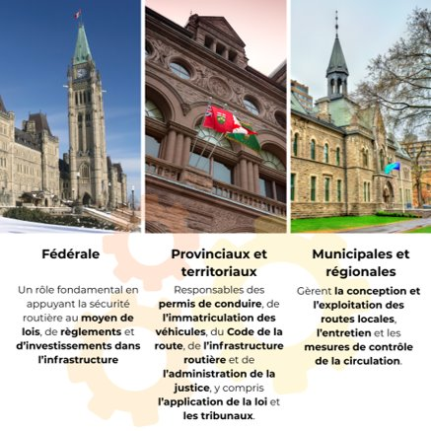
GOUVERNANCE ET PARTICIPATION
Federal
Provincial
Municipal

Slide 5
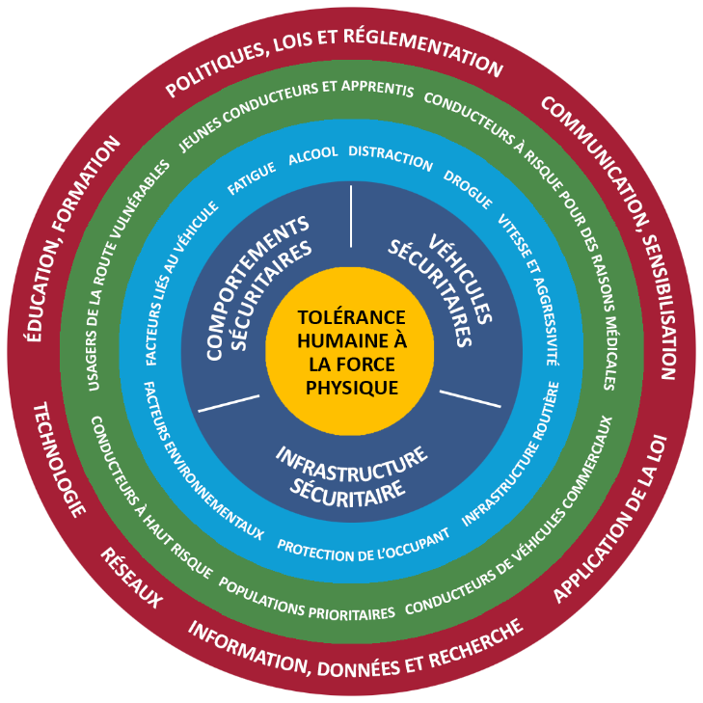

LA SSR 2035+
 | La protection de tous les usagers de la route est au cœur de l’approche systémique de la sécurité routière
 | La clé de l’approche systémique de la sécurité est la sécurité des usagers de la route, la sécurité des véhicules et la sécurité des infrastructures qui, ensemble, permettent d’assurer la sécurité du réseau
 | Détermination des principaux facteurs contributifs dans la SSR 2035+
 | Principaux groupes à risque identifiés dans la SSR 2035+
 | Principaux outils d’intervention en matière de sécurité pour gérer les groupes à risque et les facteurs contributifs

Slide 8

Conseil canadien des administrateurs en transport motorisé
Canadian Council of Motor Transport Administrators (CCMTA)
404 - 1111 promenade Prince of Wales Drive
Ottawa (ON) K2C 3T2
(613) 736.1003
info@ccmta.ca
Visitez le site Web RSS

